Slide 1
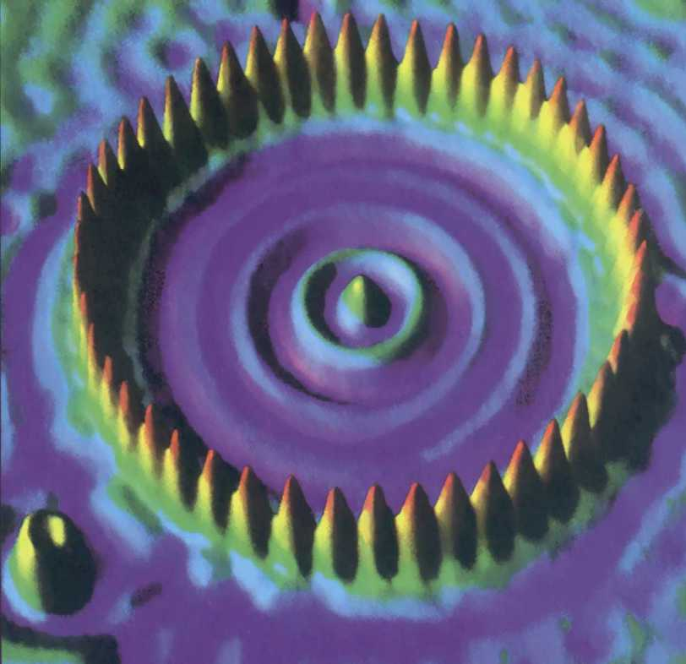
第十六章
量子物理基础

Slide 2
§16-1 热辐射
§16-2 光电效应
§16-3 康普顿效应
§16-4 玻尔的氢原子理论
§16-5 微观粒子的波粒二象性
§16-6 不确定性关系
§16-7 波函数 薛定谔方程
§16-8 一维无限深势阱

Slide 3
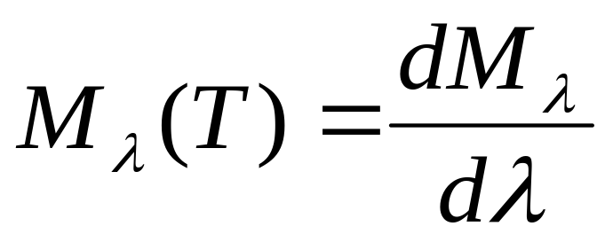
§16-1 热辐射
一、描述热辐射的基本物理量
1.单色辐出度 M_{λ} (T)
定义：物体表面单位面积单位时间内发射、波长在λ--λ+dλ范围内的辐射能dM_{λ}与波长间隔之比，即
§16-1 热辐射

Slide 4
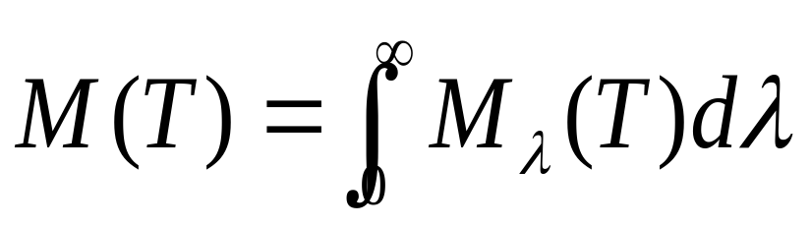
意义：反映不同温度下物体的辐射能按波长分布的情况
2.辐出度 M(T)
定义：物体表面单位面积单位时间内发射的各种波长的总辐射能，即
意义：反映了不同温度下物体单位面积发射的辐射功率的大小
§16-1 热辐射

Slide 5
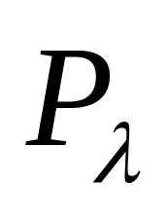
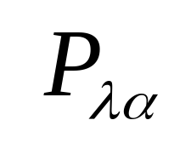
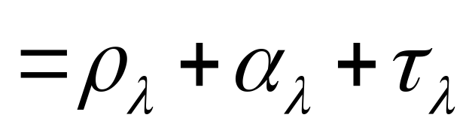
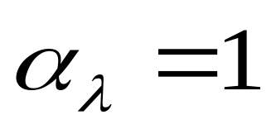
3.单色吸收率和单色反射率
单色反射率
单色吸收率
单色透射率
不透明时
当 时，则称为绝对黑体
§16-1 热辐射

Slide 6
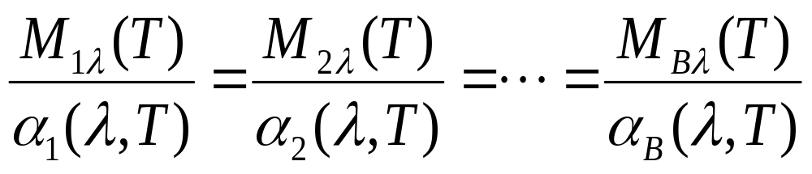
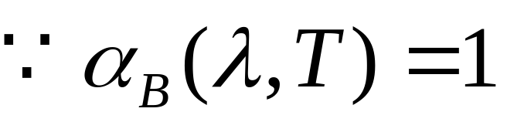


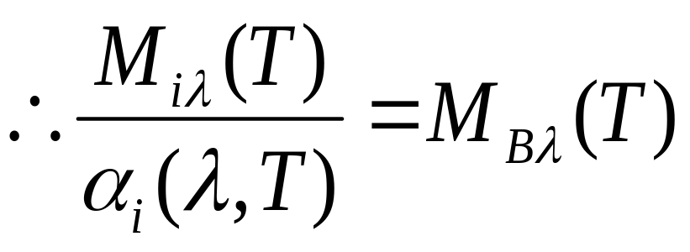



二、基尔霍夫定律
热平衡时：
发射辐射能量=吸收辐射能量
即
----基尔霍夫定律
绝热真空腔体
§16-1 热辐射

Slide 7
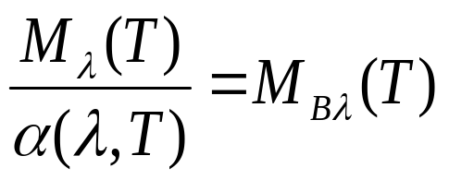
讨论：
(1)好的发射体，必是好的吸收体
(2)对任何波长的辐射能，绝对黑体所发射的能量都要比相同温度下其它物体发射的能量多
§16-1 热辐射

Slide 8
三、绝对黑体的辐射定律
1．黑体模型
绝对黑体：开小孔的腔体
热屏蔽套管
外壳
腔芯
热电偶
腔体
保温层
加热线圈
§16-1 热辐射

Slide 9
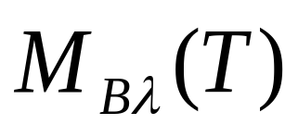
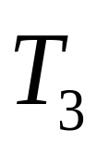



2.黑体单色辐出度实验曲线
规律：
(1)曲线随T的升高而提高，即M_{B}随T升高而增大
(2)M_{Bλ}(T)随λ连续变化，每条曲线有一峰值
(3)随T的升高， 峰值波长λ_{m}减小
§16-1 热辐射

Slide 10
3.黑体的辐射定律
(1)斯特藩-玻耳兹曼定律
1879年德国物理学家斯特藩实验得到，1884年玻耳兹曼由光的电磁理论和热力学证实：
σ =5.67051×10⁻⁸ W/m²·K⁴
-----斯特藩常数
§16-1 热辐射

Slide 11
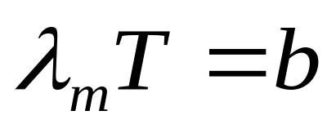
(2)维恩位移定律
1893年德国物理学家维恩根据电磁理论和热力学理论得到
b=2.897756×10⁻³ m⋅K
4.经典物理学所遇到的困难
19世纪末，物理学最引人注目的课题之一：从理论上导出与实验相符的黑体单色辐出度表达式
§16-1 热辐射

Slide 12
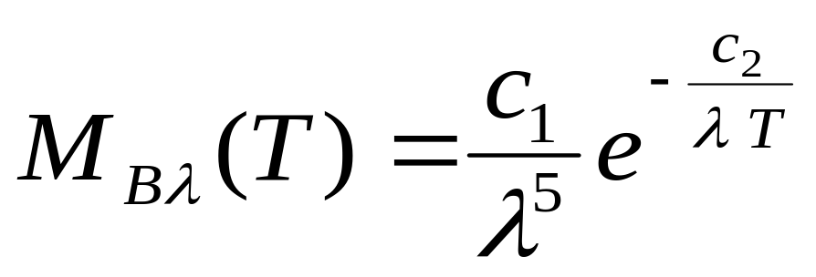
维恩的半经验公式---假设黑体辐射能谱分布类似于麦克斯韦速率分布，推出
c₁,c₂:实验确定的经验参数
----仅在短波段与实验曲线相符
维恩线
1911年维恩获诺贝尔物理学奖
§16-1 热辐射

Slide 13
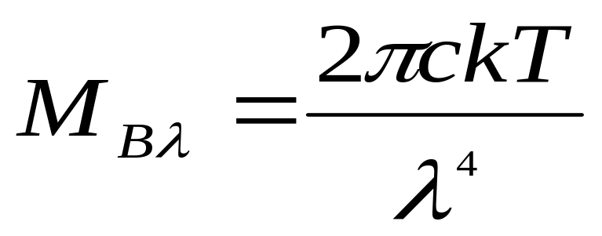
瑞利-金斯公式---根据经典的能量均分原理导出
瑞利-金斯线
只适用于长波段
----“紫外灾难”
维恩线
经典物理学的推导均与实验不符
§16-1 热辐射

Slide 14
四、普朗克公式
1.普朗克的经验公式
德国物理学家普朗克综合维恩和瑞利-金斯公式，提出
C₁和C₂分别为第一和第二辐射常数
该结果与实验结果惊人地相符
§16-1 热辐射

Slide 15
2.普朗克的能量子假设
1900年普朗克提出能量子假设:
腔壁中带电谐振子的能量以及它们吸收或辐射的能量都是量子化的; 频率为ν的振子能量只能取hν的整数倍
hν 称为能量子
----普朗克常数
§16-1 热辐射

Slide 16
由能量子假设，普朗克从理论上导出公式
----普朗克公式
§16-1 热辐射

Slide 17
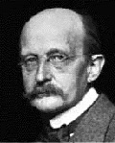
讨论：
(1)对普朗克公式由0 积分即得斯特藩-玻耳兹曼定律
(2)对普朗克公式求极值，即得维恩位移定律
普朗克1918年获诺贝尔物理学奖
§16-1 热辐射

Slide 18
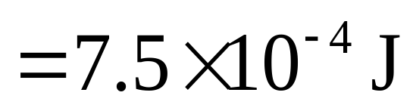
[例1]弹性系数k=15N/m的弹簧，一端悬挂上质量为1kg的小球，其振幅为0.01m，求(1)按普朗克能量量子化假设，与弹簧相联系的量子数n为多大？(2)如量子数n改变一个单位，求能量的改变值与总能量的比值
解：(1)弹簧、小球系统具有能量
§16-1 热辐射

Slide 19
由普朗克假设
而
(2)当n变化一个单位时
实验仪器无法分辨，看到的将是一片连续区域
----不显量子效应
§16-1 热辐射

Slide 20
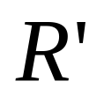

[例2]天文学上常用斯特藩-玻耳兹曼定律确定恒星半径。已知某恒星到达地球时单位面积上的辐射功率为 1.2×10⁻⁸ W/m²，恒星离地球距离为 4.3×10¹⁷ m，表面温度为5200K。如恒星辐射与黑体相似，求恒星半径
解：设恒星半径为R，表面温度为T，距地球表面R’
§16-1 热辐射

Slide 21
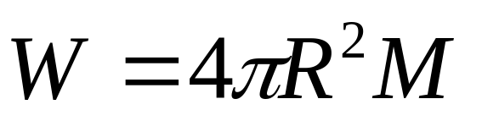
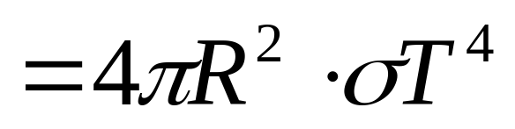
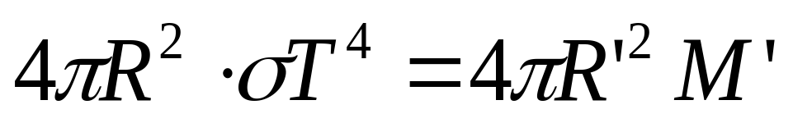
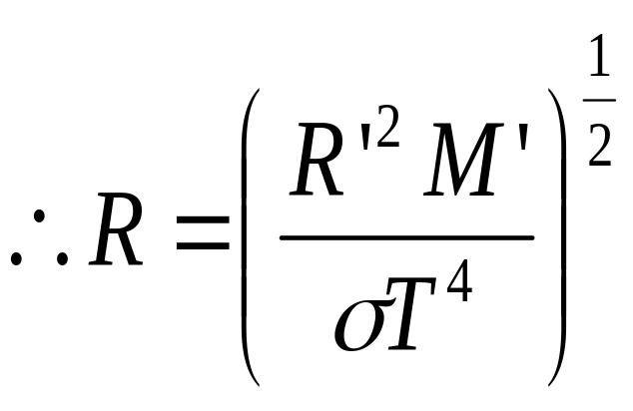
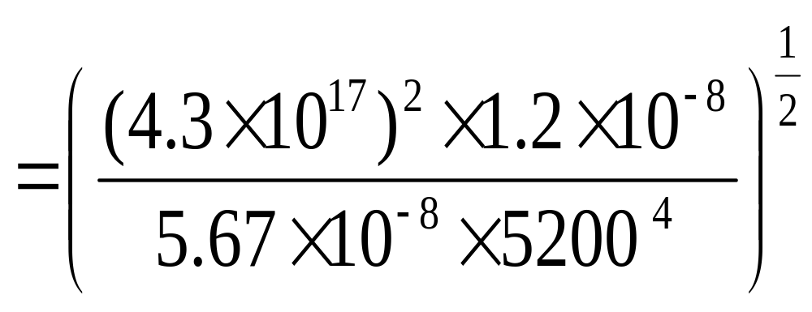
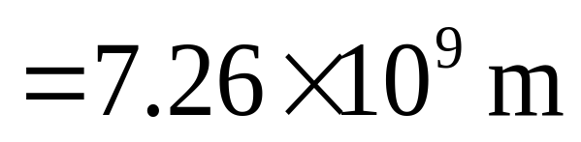
所以恒星辐射的总功率
不考虑吸收有
§16-1 热辐射

Slide 22
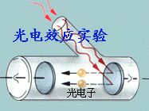
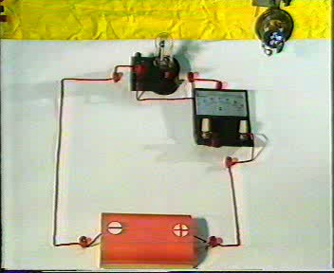

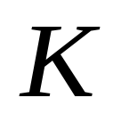


§16-2 光电效应
(外)光电效应：金属在光的照射下发射电子的现象
一、光电效应的实验规律
§16-2 光电效应

Slide 23
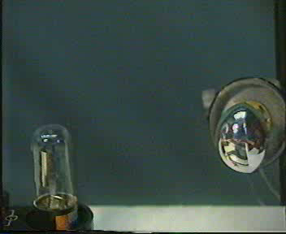

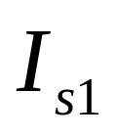
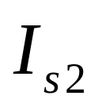
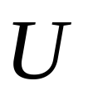
实验规律
(1)饱和电流与入射光强成正比
----单位时间内，阴极溢出的光电子数与入射光强成正比
饱和电流
光强较强
光强较弱
§16-2 光电效应

Slide 24
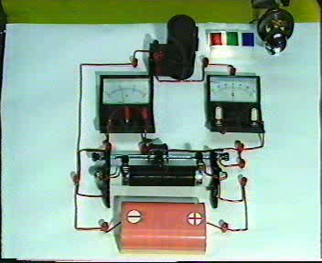
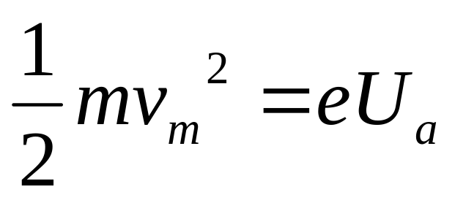
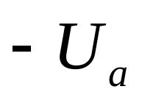
(2)加反向电压至U_{a}时光电流为零
----光电子溢出时有最大初动能
饱和电流
光强较强
能量关系满足
截止电压
光强较弱
§16-2 光电效应

Slide 25
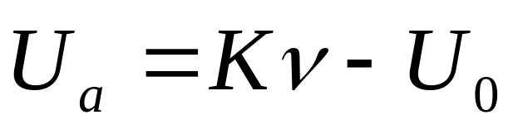
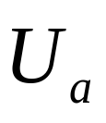
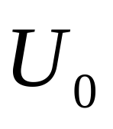


(3)截止电压和入射光频率成线性关系
:与金属无关的普适恒量
:与金属有关的恒量
----最大动能与入射光频率成线性关系，而与入射光强无关
§16-2 光电效应

Slide 26
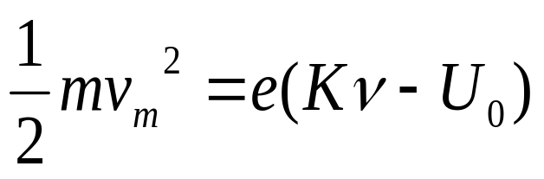
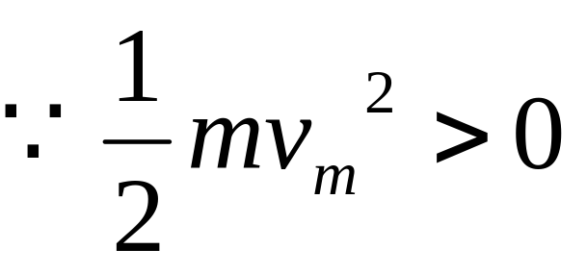
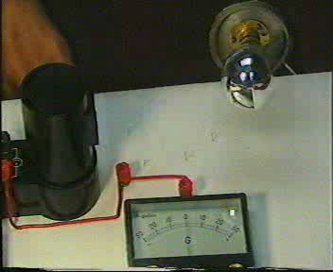
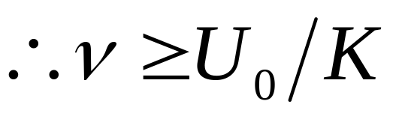
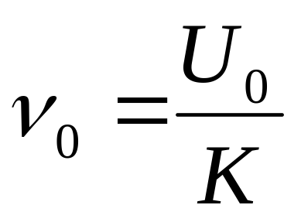
----存在截止频率(红限)
----红限
(4)光电子是即时发射的，无论光强如何，弛豫时间不超过10⁻⁹s
§16-2 光电效应

Slide 27
二、光波动理论的缺陷
波动说认为：
实验结果
(1)金属中电子吸收光能逸出, 其初动能由光振动振幅, 即由光强决定
初动能与入射光频率相关，而与入射光强无关
(2)光强能量足够，光电效应对各种频率的光都会发生
存在截止频率(红限)
§16-2 光电效应

Slide 28
(3)电子吸收光波能量只有到一定量值时，才会从金属中逸出
光电子是即时发射的
三、爱因斯坦光子理论
1905年爱因斯坦提出光子假说：
一束光就是一束以光速运动的粒子流，这些粒子称为光子。频率为ν 的光的每一光子具有能量hν
§16-2 光电效应

Slide 29
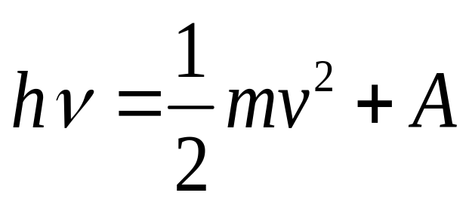
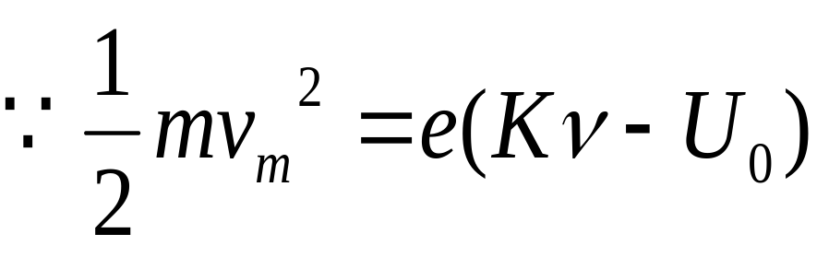
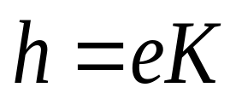
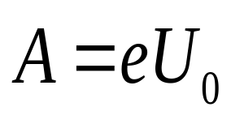

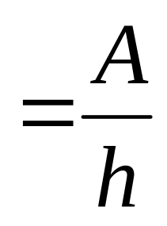
1.光电效应方程
一个电子吸收一个光子，由能量守恒
光子能量
逸出功
----光电效应方程
对比可得
红限
§16-2 光电效应

Slide 30
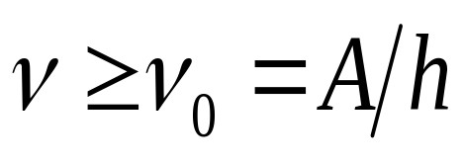
2.光电效应的解释
(1)光强大
光子数多
单位时间内
释放的光电子数多
光电流大
(2)光电子动能与光频率成线性关系
(3)频率满足 才产生光电效应
(4)光子能量一次地被一个电子吸收，不需要积累能量的时间
结论：光是粒子流
§16-2 光电效应

Slide 31
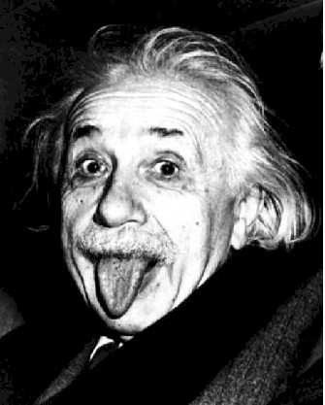


爱因斯坦1921年获诺贝尔物理学奖
§16-2 光电效应

Slide 32




[例3]波长为2500Å、强度为2W/m²的紫外光照射钾, 钾的逸出功为2.21eV，求(1)所发射的电子的最大动能；(2)每秒从钾表面单位面积所发射的最大电子数
解：(1)应用爱因斯坦方程
§16-2 光电效应

Slide 33



(2)每个光子的能量
因每个光子最多只能释放一个电子
故每秒从钾表面单位面积所发射的最大电子数
§16-2 光电效应

Slide 34
§16-3 康普顿效应
一、康普顿实验
1923年美国物理学家康普顿研究x射线通过物质时的散射现象发现：散射线中除了有与入射波长λ₀相同的射线外，还有λ>λ₀的射线
----康普顿效应
康普顿1927年获诺贝尔物理学奖
§16-3 康普顿效应

Slide 35






康普顿效应
实验装置
光阑
入
射
光
探测器
散射光
石墨
x 射
线管
§16-3 康普顿效应

Slide 36
实验结果：
(1)Δλ=λ-λ₀随散射角θ增大而增大, 与λ₀及散射物质无关
(2)θ 增大，原波长谱线强度下降，新波长谱线强度增大
§16-3 康普顿效应

Slide 37

(3)对轻元素，新波长的谱线强度较强；对重元素，新波长的谱线强度较弱
§16-3 康普顿效应

Slide 38


二、光子理论的解释
经典波动理论：
光作用
带电粒子作同频受迫振动
辐射同频光波(散射光)
波长不变
光子理论：
(1)光子与自由或束缚较弱电子的碰撞
光子的一部分能量传给电子，则散射光子能量小于入射光子
即
或
§16-3 康普顿效应

Slide 39
(2)与束缚很紧的电子碰撞：
电子与整个原子作弹性碰撞，而原子质量比光子大的多，所以光子不会显著失去能量，即有ν =ν₀或λ=λ₀
(3)轻原子中电子束缚较弱，重原子中电子束缚较紧，所以原子量小的物质，康普顿效应较强，反之则相反
§16-3 康普顿效应

Slide 40









三、理论推导
光子与静止自由电子碰撞：
能量
动量
前
光子：
电子：
后
光子：
电子：
§16-3 康普顿效应

Slide 41




动量守恒
x方向
y方向
消去ϕ
(1)
能量守恒
§16-3 康普顿效应

Slide 42









平方
(2)
(2)-(1)
§16-3 康普顿效应

Slide 43








两边同除以
或
----仅与θ 相关
其中
----电子的康普顿波长
§16-3 康普顿效应

Slide 44

[例4]单色 x 射线被电子散射而改变波长。问(1)波长的改变量与原波长有没有关系？(2)光子能量的改变值与光子原来能量有没有关系？
解：(1)
----与原波长无关
康普顿散射的一个重要特点
§16-3 康普顿效应

Slide 45



(2)光子能量改变量(光子损失的能量)
§16-3 康普顿效应

Slide 46



由
有
----入射光子能量(hν₀)越高，散射损失的能量越高
Δ(hν)也是电子获得的反冲动能
§16-3 康普顿效应

Slide 47







§16-4 氢原子光谱
玻尔的氢原子理论
一、氢原子光谱的实验规律
6563A
4861A
4341A
4102A
3646A
§16-4 氢原子光谱玻尔的氢原子理论

Slide 48



1885年瑞士的巴耳末用经验公式表示出前四条可见光谱：
用波数(波长的倒数)表示：
----巴耳末公式
§16-4 氢原子光谱玻尔的氢原子理论

Slide 49



1889年瑞典的里德伯提出普遍方程
的整数
----里德伯公式
R=1.096776×10⁷m⁻¹
----里德伯常量
不同的 k 对应不同的谱系；当 k 一定时，每一 n 值对应于一条谱线
§16-4 氢原子光谱玻尔的氢原子理论

Slide 50
(1) k=1，n=2,3,… 莱曼系,紫外区
(2) k=2，n=3,4,… 巴尔末系
(3) k=3，n=4,5,… 帕邢系,红外区
(4) k=4，n=5,6,… 布拉开系,红外区
(5) k=5，n=6,7,… 普芳德系，红外区
(6) k=6，n=7,8,… 哈菲莱系,红外区
§16-4 氢原子光谱玻尔的氢原子理论

Slide 51

1890年里德伯,里兹等人发现碱金属原子光谱有类似的规律
----里兹并合原理
里兹并合原理反映了原子的内在规律
§16-4 氢原子光谱玻尔的氢原子理论

Slide 52
二、玻尔的氢原子理论
1897年汤姆逊(英)通过阴极射线实验发现了电子
1904年汤姆逊提出原子的“嵌梅布丁”模型：
每个电子分布在正电荷组成的球中，并绕平衡位置震荡
§16-4 氢原子光谱玻尔的氢原子理论

Slide 53
1907年卢瑟福等人：α粒子对原子核的散射实验
离中心越近散射角越大
----否定了汤姆逊模型
卢瑟福：“这几乎就如你用15英寸炮弹射向一张手纸，结果它反回来击中了你一样不可思议”
§16-4 氢原子光谱玻尔的氢原子理论

Slide 54

1911年卢瑟福提出原子核模型：
原子由带正电的原子核和核外作轨道运动的电子组成
§16-4 氢原子光谱玻尔的氢原子理论

Slide 55
1.经典物理的困难
(1)原子的稳定性：
电子绕核转动具有加速度
⇒发射电磁波
⇒能量减少
⇒作螺旋运动
⇒落入原子核
⇒不稳定
(2)原子光谱的分立性：
发射电磁波频率等于电子绕核转动频率
⇒电子作螺旋运动的频率连续变化
⇒光谱为连续光谱
§16-4 氢原子光谱玻尔的氢原子理论

Slide 56
2.玻尔理论的基本假设
1913年玻尔(丹麦) 提出假设：
(1)定态假设：原子系统只能处在一系列具有不连续能量的稳定状态(定态)。定态时核外电子在一定的轨道上作圆周运动，但不发射电磁波
§16-4 氢原子光谱玻尔的氢原子理论

Slide 57

(2)频率条件:当原子从一个能量为E_{n}的定态跃迁到另一个能量为E_{k}的定态时，就要发射或吸收一个频率为ν_{kn}的光子
E_{n}>E_{k}---发射光子
E_{n}<E_{k}---吸收光子
§16-4 氢原子光谱玻尔的氢原子理论

Slide 58





(3)量子化条件:电子在稳定圆轨道上运动时，其轨道角动量L=mvr必须等于h/2π的整数倍，即
----量子数
----约化普朗克常数
1922年玻尔因对原子结构和原子放射性的研究获诺贝尔物理学奖
§16-4 氢原子光谱玻尔的氢原子理论

Slide 59





3.氢原子轨道半径和能量的计算
(1)轨道半径
根据牛顿定律和库仑定律有
而
可得
----量子化
§16-4 氢原子光谱玻尔的氢原子理论

Slide 60



时：
r₁=0.529×10⁻¹⁰ m
----玻尔半径
(2)能量
氢原子的能量：电势能+电子动能
§16-4 氢原子光谱玻尔的氢原子理论

Slide 61



由
有
----量子化
量子化的能量称为能级
§16-4 氢原子光谱玻尔的氢原子理论

Slide 62



讨论：
(1)
时：
----基态能级
此时能量最低，原子最稳定
(2)
时：
激发态能级
(3)
时：
能级趋于连续，原子趋于电离，即基态氢原子的电离能为13.6eV
(4)电离状态时，E>0，并可连续变化
§16-4 氢原子光谱玻尔的氢原子理论

Slide 63








激发态
基态
电子轨道
能级
§16-4 氢原子光谱玻尔的氢原子理论

Slide 64






E_{n}/eV
0
-0.85
-1.51
-3.39
-13.6
§16-4 氢原子光谱玻尔的氢原子理论

Slide 65






4.里德伯公式的推导
从高能级 E_{n} 跃迁到低能级 E_{k}时，氢原子的发光频率
波数为
§16-4 氢原子光谱玻尔的氢原子理论

Slide 66


其中
----与实验结果符合得很好
5.玻尔理论的缺陷
(1)以经典理论为基础，其定态时不发出辐射的假设又与经典理论相抵触
(2)量子化条件没有适当的理论解释
(3)玻尔理论只能求出谱线频率，对强度宽度和偏振等都无法处理
§16-4 氢原子光谱玻尔的氢原子理论

Slide 67


§16-5 微观粒子的波粒二象性
一、德布罗意波
1924年德布罗意(法)提出设想：实物粒子与光一样也具有波粒二象性
类比：
§16-5 微观粒子的波粒二象性

Slide 68








或
----德布罗意公式
与实物粒子相联系的波称为德布罗意波(物质波)
1929年德布罗意获诺贝尔物理学奖
§16-5 微观粒子的波粒二象性

Slide 69
二、实物粒子波动性实验
1927年美国的戴维孙和革末实验:
电子枪
探测器
结果：晶体表面电子的衍射现象与x射线衍射现象相类似
加速电极
----电子具有波动性
镍单晶
§16-5 微观粒子的波粒二象性

Slide 70

同年，小汤姆逊实验：
电子束穿过多晶薄膜后，得到了与x射线实验极其相似的衍射图样
戴维孙和小汤姆逊同获1937年诺贝尔物理学奖
x-射线
电子
§16-5 微观粒子的波粒二象性

Slide 71




1961年约恩逊的电子衍射实验
单缝
双缝
三缝
四缝
大量实验证实除电子外，中子、质子以及原子、分子等都具有波动性，且符合德布罗意公式
----一切微观粒子都具有波动性
§16-5 微观粒子的波粒二象性

Slide 72







[例5]静止的电子经电场加速，加速电势差为U，速度v<<c。求德布罗意波长λ
解：
§16-5 微观粒子的波粒二象性

Slide 73
三、德布罗意波的统计解释
1926年玻恩(德)首先提出概率波概念:
粒子落在屏上哪一点具有偶然性；在某一时刻，空间某点附近粒子出现的概率与该时、该处物质波的强度成正比。峰值处粒子出现的概率大，暗纹处粒子出现的概率小
§16-5 微观粒子的波粒二象性

Slide 74
§16-6 不确定性关系
经典力学：运动物体具有完全确定的位置、动量、能量、角动量等
微观粒子：由于波动性，粒子以一定的概率在空间出现----粒子在任一时刻不具有确定的位置
同样，动量、能量和角动量等也是不确定的
§16-6 不确定性关系

Slide 75











电子单缝衍射实验：
设一束电子垂直入射到单缝上
考虑中央明区
单缝衍射第一级暗纹满足
§16-6 不确定性关系

Slide 76





考虑其它高次衍射条纹有
----粗略估算结果
1927年海森伯(德)由量子力学得到位置与动量不确定性关系
§16-6 不确定性关系

Slide 77


同样能量与时间之间如下的不确定性关系：
1932年海森伯获诺贝尔物理学奖
§16-6 不确定性关系

Slide 78
说明：
(1)不确定性关系说明微观粒子不可能同时具有确定的位置和动量；粒子位置的不确定量越小，动量的不确定量就越大，反之亦然
(2)不确定性关系仅是波粒二象性及其统计关系的必然结果，而不是测量仪器对粒子的干扰，也不是仪器的误差所致
§16-6 不确定性关系

Slide 79





[例6]设电子在原子中运动速度为10⁶ m/s，原子的线度约为10⁻¹⁰m，求原子中电子速度的不确定量
解：电子位置的不确定量
Δv与v在数量级上相当，因此讨论原子中电子的速度没有实际的意义
§16-6 不确定性关系

Slide 80


§16-7 波函数 薛定谔方程
一、波函数
沿x方向传播的平面波波动方程为
上式为下面复数形式的实数部分
为区别一般的波，薛定谔(奥地利)提出用物质波波函数描述微观粒子的运动状态
§16-7 波函数 薛定谔方程

Slide 81





对能量为E、动量为p的自由粒子，其平面物质波波函数为
自由粒子在三维空间运动时有
§16-7 波函数 薛定谔方程

Slide 82




二、波函数的物理意义
与光波类比，波函数的强度为
Ψ* ----Ψ的共轭复数
由玻恩的概率波概念，粒子出现在体积元dV内的概率为
----概率密度
§16-7 波函数 薛定谔方程

Slide 83

在整个空间总能找到粒子，应有
----波函数的归一化条件
三、波函数的标准条件
(1)单值:
某时刻粒子出现在某点的概率唯一
(2)有限:粒子出现的概率应有限
(3)连续:不应出现突变(可导)
§16-7 波函数 薛定谔方程

Slide 84
说明：
(1)经典波描写实在物理量在空间中的传播过程
(2)概率波不代表实在物理量的传播过程，波函数本身没有直接的物理意义
§16-7 波函数 薛定谔方程

Slide 85





四、薛定谔方程
1.一般薛定谔方程
自由粒子：设自由粒子沿x方向运动
波函数
§16-7 波函数 薛定谔方程

Slide 86


----一维运动自由粒子的含时薛定谔方程
§16-7 波函数 薛定谔方程

Slide 87






在势场U(x,t)中：粒子的总能量为
即
又
§16-7 波函数 薛定谔方程

Slide 88



----势场中一维运动粒子的含时薛定谔方程
推广到三维空间
----拉普拉斯算符
§16-7 波函数 薛定谔方程

Slide 89



----一般的薛定谔方程
引入能量算符
----哈密顿算符
则有
§16-7 波函数 薛定谔方程

Slide 90

说明：
(1)薛定谔方程是量子力学中，态随时间变化的方程，其正确性是由方程的解与实验结果相符而得到证实
(2)只要找到体系的经典能量公式，则可写出薛定谔方程并求解，可得概率密度⏐Ψ⏐²
1933年薛定谔获得诺贝尔物理学奖
§16-7 波函数 薛定谔方程

Slide 91





2.定态方程
定态：势能函数与时间无关，即
令
§16-7 波函数 薛定谔方程

Slide 92




两边同除以
得
两边等于同一常数时上式才能成立
(1)
(2)
§16-7 波函数 薛定谔方程

Slide 93





(1)的解为
E具有能量量纲
(2)为
即
----定态薛定谔方程
或
粒子波函数为
§16-7 波函数 薛定谔方程

Slide 94


讨论：
(1)定态时，概率密度不随时间变化
(2)定态时，解得的某些能量确定值 E 称为本征值，相应的波函数称为本征函数
§16-7 波函数 薛定谔方程

Slide 95
五、求解波函数方法及解决的几个问题
1.求波函数的步骤：
(1)由体系的势能写出薛定谔方程
(2)解方程得一般解
(3)根据标准条件和归一化条件确定有关常数项
§16-7 波函数 薛定谔方程

Slide 96



2.求粒子出现概率极大、极小的位置
(1)求概率密度函数
(2)令 ，解出 x=x_{m}
(3)判断
§16-7 波函数 薛定谔方程

Slide 97

3.求粒子在某区域内出现的概率
(1)求概率密度函数
(2)计算
§16-7 波函数 薛定谔方程

Slide 98







§16-8 一维无限深势阱
设粒子作一维运动，势能函数为
阱外
须有
§16-8 一维无限深势阱

Slide 99




阱内
令
其通解为
C和δ 为待定常数
§16-8 一维无限深势阱

Slide 100









根据波函数的连续、单值的条件有
§16-8 一维无限深势阱

Slide 101







由归一化条件
可得
§16-8 一维无限深势阱

Slide 102



----能量量子化
n：粒子能量量子数
§16-8 一维无限深势阱

Slide 103



讨论：
(1)n≠0：因为n=0 则ψ_{n}≡0，无意义
(2)n=1：
----基态能
(3) ，能量间隙不均匀，并随n的增大而增大
§16-8 一维无限深势阱

Slide 104

(4)除端点(x=0,x=a)外，阱内ψ_{n}=0 称为节点
基态：无节点
第一激发态：一个节点
第 n 激发态：n个节点
§16-8 一维无限深势阱

Slide 105



§16-8 一维无限深势阱

Slide 106

[例7]设质量为m的微观粒子处在宽度为a的一维无限深势阱中，试求：(1)粒子在0≤x≤a/4区间中出现的几率，并对n=1和n=∞的情况算出概率值。(2)在哪些量子态上，a/4处的概率密度最大？
解：(1)已知
§16-8 一维无限深势阱

Slide 107



粒子出现在0≤x≤a/4区间中的几率为
时
时
§16-8 一维无限深势阱

Slide 108





(2)
处
最大时有
§16-8 一维无限深势阱

